Slide 1
СОЦИАЛЬНЫЙ ПРОЕКТ «Все мы разные, но мы вместе!» в старшей группе «Малыши – Карандаши» МБДОУ д/с № 9 г. Горячий Ключ

Slide 2
Актуальность темы:
Мы проживаем в Краснодарском крае, и наш детский сад посещают дети разных национальностей. Они каждый день общаются, играют в разные игры, рассказывают сказки, поют, танцуют, внося в свою деятельность элементы национальной культуры. К сожалению, современный мир часто бывает жесток, и что самое страшное, жестокими становятся наши дети. Нам бы хотелось этим проектом содействовать развитию интереса и желания познакомиться с традициями и культурой других народов, воспитанию уважения к людям разных национальностей через все направления образовательной деятельности.

Slide 3
«На огромной на планете очень разные есть дети…»

Slide 4
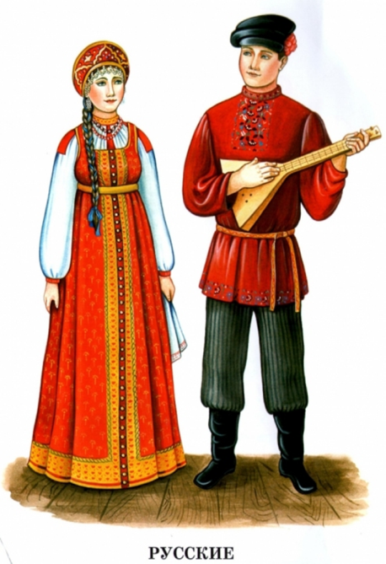
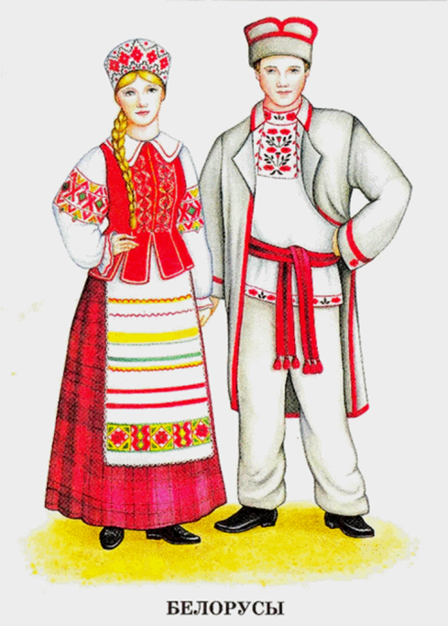
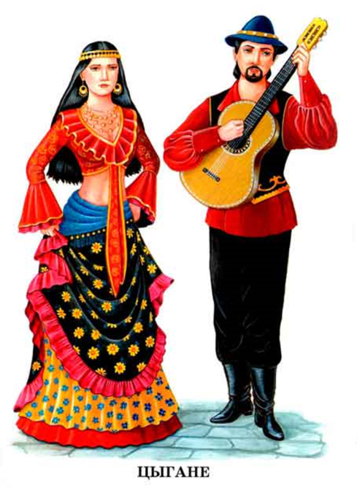
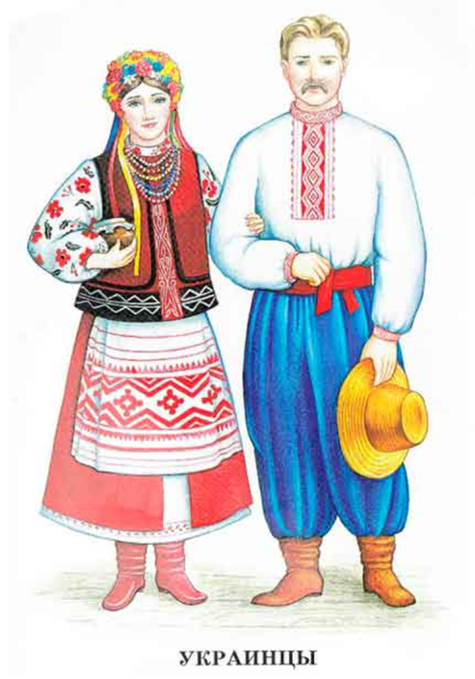
Проблема:
Проведенное анкетирование и опрос показали, что у воспитанников недостаточно представлений об особенностях национальной культуры народов, населяющих Краснодарский край:

Slide 5
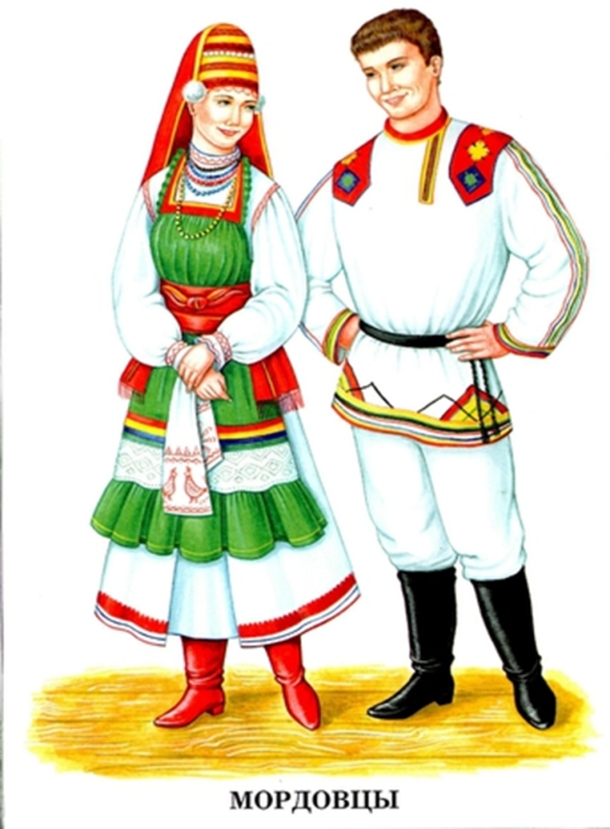
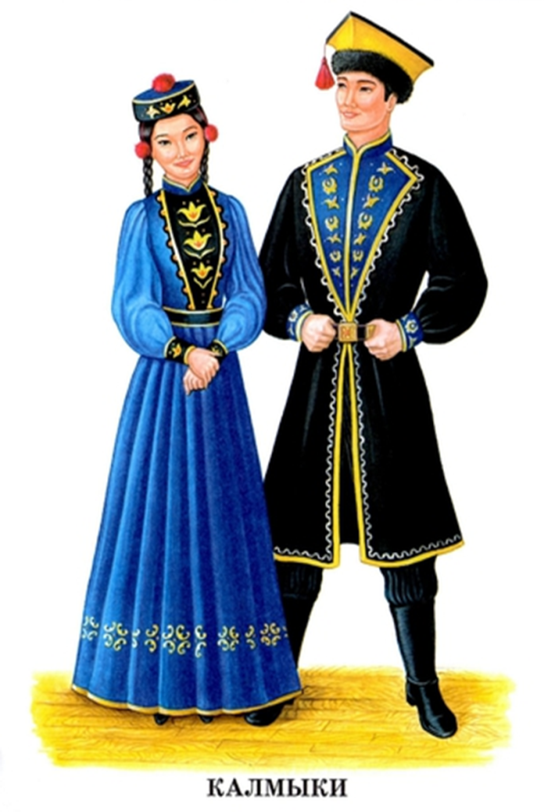

Slide 6
Цель проекта:
Формировать уважение к традициям и особенностям культуры, разных народов, которые живут рядом.
Задачи:
Обогащать духовный мир детей;
Развивать у детей заинтересованное отношения к культуре людей разных национальностей;
Формировать у детей толерантное отношение к людям всех национальностей.

Slide 7
Стратегия проекта:
анализ результатов анкетирования и опроса участников проекта;
согласование целей, задач, содержания и возможностей всех участников проекта,
прогнозирование результата;
поиск различных средств достижения цели.

Slide 8
Ожидаемые результаты:
1.Результаты реализации проекта в первую очередь направлены на изменение содержания и методов образовательной работы с детьми.
2. Повышение качественного уровня социально–личностных показателей детей.
3. Становление гармоничной личности, воспитание гражданина России.
4. Обобщение и систематизация социокультурных знаний дошкольников.
5. Повышение интереса педагогов к проблеме духовно-нравственного воспитания.
6. Повышение уровня педагогической культуры родителей.
7. Пополнение научно-методической базы ДОУ, обновление предметно-развивающей среды.

Slide 9
Социальное партнерство:
1. Участие родителей.
2. Взаимодействие в работе с детской библиотекой.
3. Взаимодействие в работе со школой искусств ДК ст. Саратовской.
4. Взаимодействие в работе с МОАУ СОШ № 6.
5. Привлечение профессиональных детских театров.
6. Привлечение представителей казачества.

Slide 10
ИТОГОВОЕ МЕРОПРИЯТИЕ

Slide 11
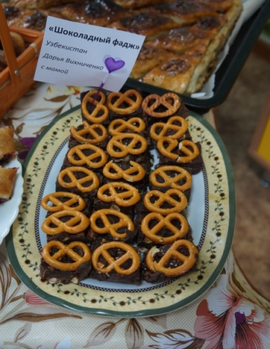
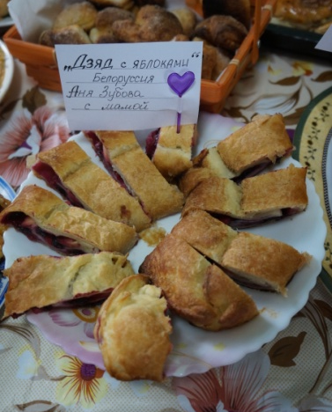
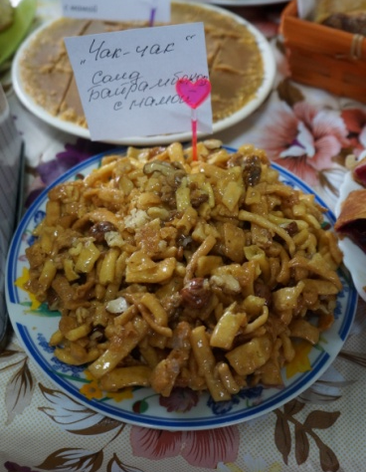
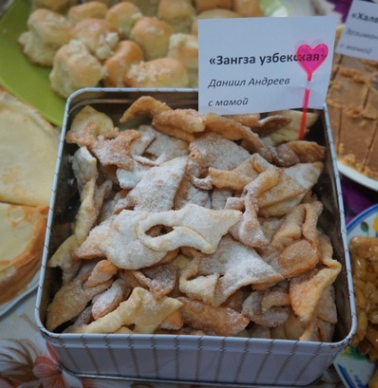
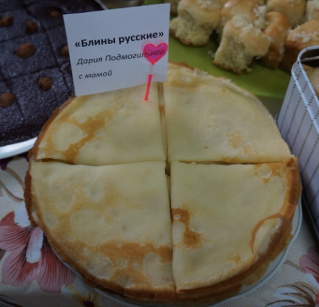
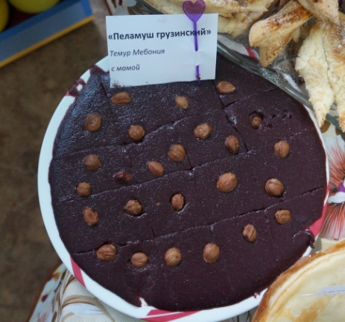
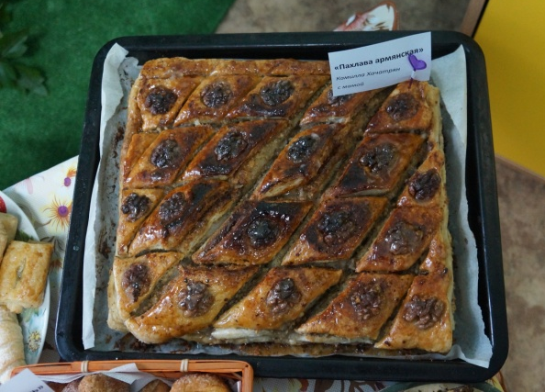
Выставка совместной творческой деятельности детей и родителей «Кухня народов Кубани»

Slide 12
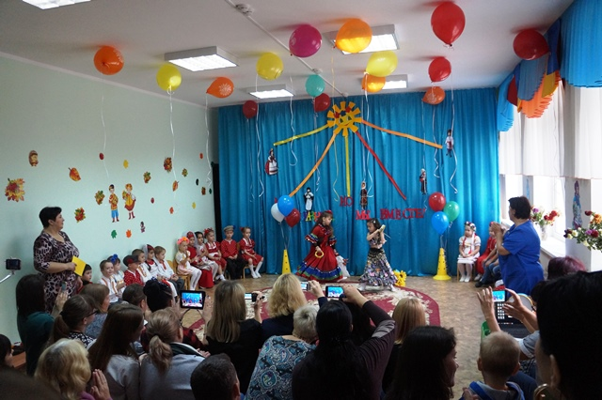
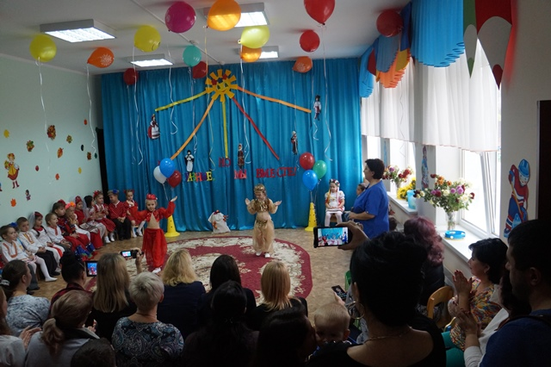
Фестиваль детского творчества «Мы разные, но мы вместе»

Slide 13
